Slide 1
作业二：简单的软件分析工具实现
MG1733033 李重

Slide 2
大纲
目标
实现方法
实验
缺陷与不足

Slide 3
目标
目标
生成控制流程图
计算圈复杂度
根据控制流程图生成可执行路径
静态符号执行

Slide 4
实现方法
Soot
Java编译优化框架
对Java字节码程序流和控制流进行分析

Slide 5
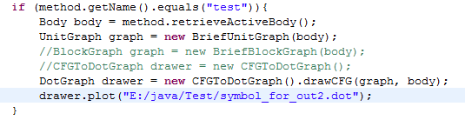
控制流程图生成
生成方法：
Soot提供了两种类型的控制流程图
UnitGraph
节点为Unit
BlockGraph
节点为基本块
关键函数
调用CFGToDotGraph类的drawCFG()方法
输出结果为.dot文件

Slide 6
计算圈复杂度
圈复杂度：
衡量一个模块判定结构的复杂程度
计算公式
V(G)=e-n+2p
p表示图的连接组件数目，控制流程图是连通的所以p为1
例子
如果一段代码中仅包含一个if语句，且if语句仅有一个条件，那么这段代码的圈复杂度为2

Slide 7
可执行路径生成
生成方法：
控制流程图的表示
邻接矩阵
深度优先遍历

Slide 8
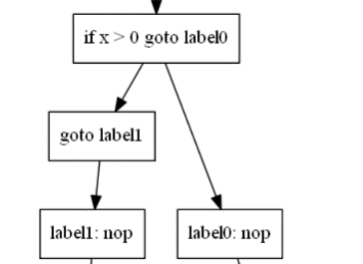
静态符号执行
方法：
深度遍历UnitGraph得到可执行路径
路径中节点为Unit
便于进行运算
约束生成
查看分支节点的下一节点判断约束条件

Slide 9
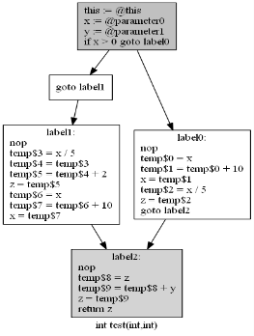
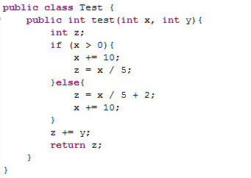
实验
测试代码：
BlockGraph：

Slide 10
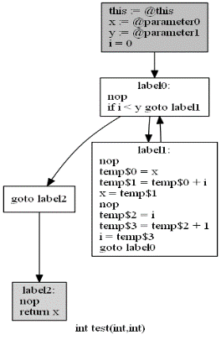
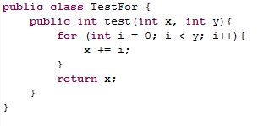
实验
测试代码：
BlockGraph：

Slide 11

实验
BlockGraph：
圈复杂度：

Slide 12
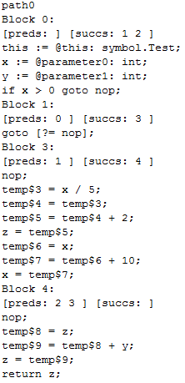
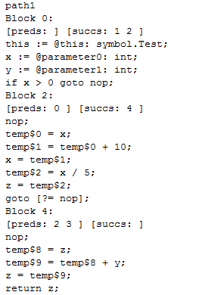
实验
BlockGraph：
可执行路径：

Slide 13
实验
测试代码：
符号执行结果：
(((@parameter0)/5)+2)+(@parameter1)&@parameter0<=0
(((@parameter0)+10)/5)+(@parameter1)&@parameter0>0

Slide 14
缺陷与不足
对于for、while循环的处理不够好
不能正确生成所有可执行路径
不能产生正确的符号执行结果

Slide 15
Thanks！

